Slide 1
ВВЕДЕНИЕ В ОБЛАКА ДЛЯ DE

Slide 2

ИСТОРИЯ ОБЛАЧНЫХ ТЕХНОЛОГИЙ

Slide 3
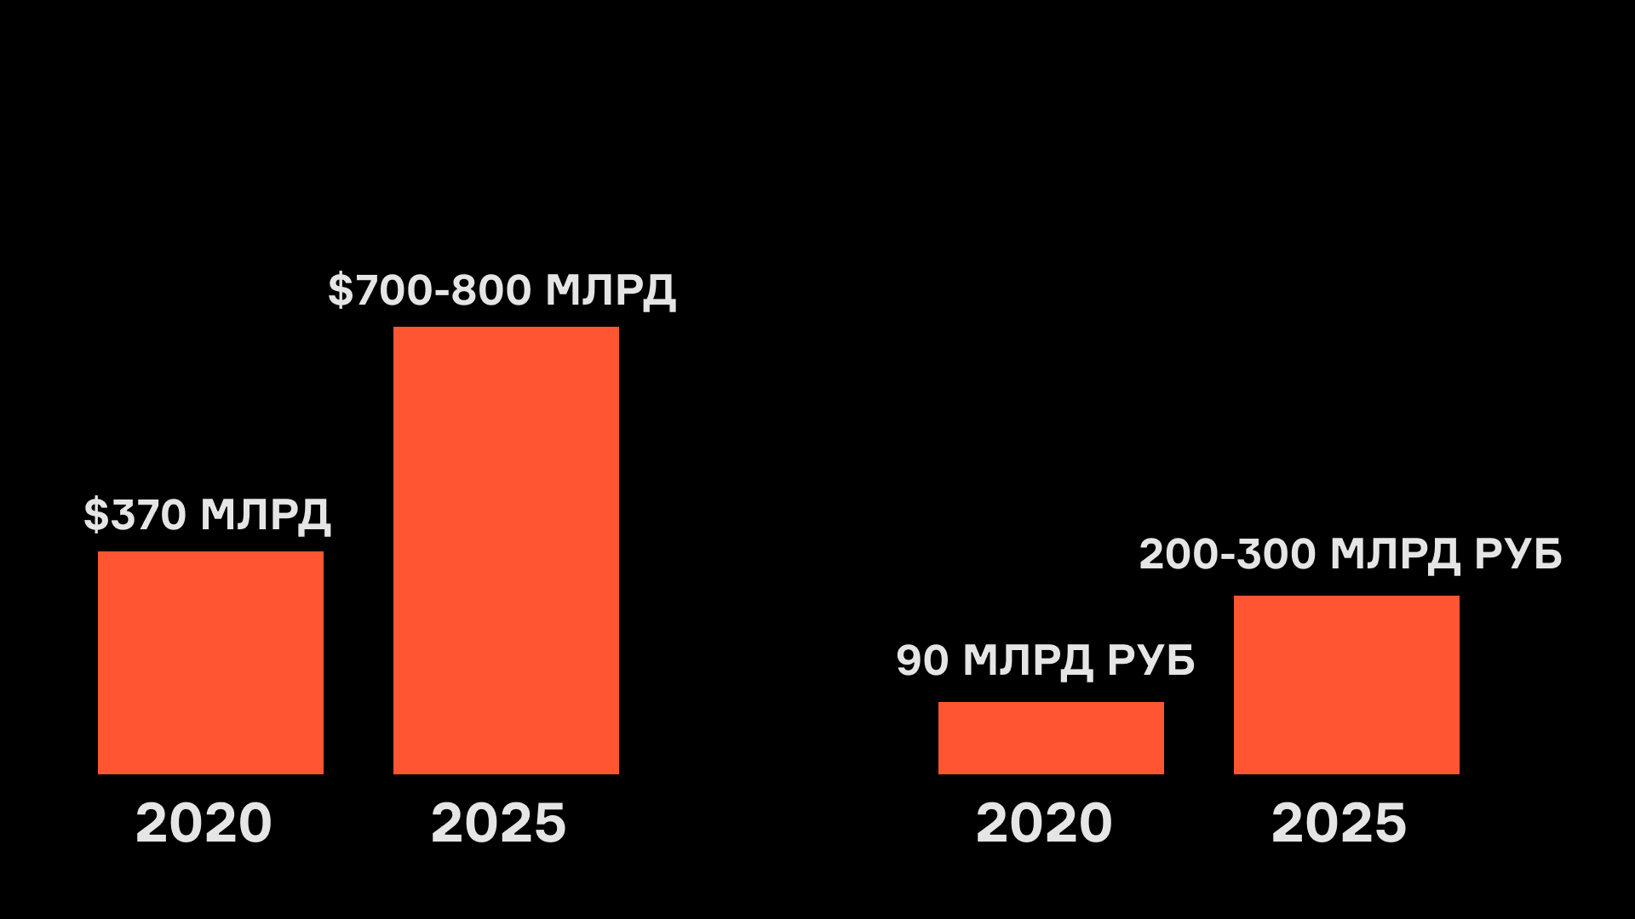
ОБЪЕМ РЫНКА
ОБЪЕМ МИРОВОГО РЫНКА
ОБЪЕМ РОССИЙСКОГО РЫНКА

Slide 4



ОБЛАЧНАЯ ТЕХНОЛОГИЯ — ЭТО
характеристик
модели развертывания
модели обслуживания

Slide 5
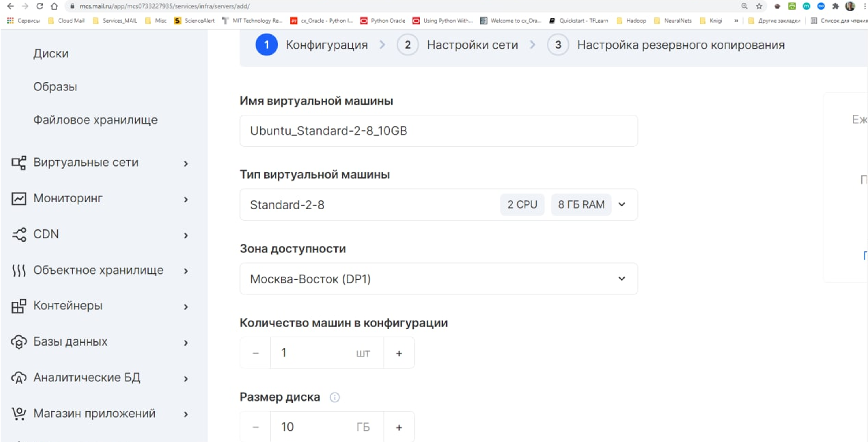
ХАРАКТЕРИСТИКИ
Self service on demand — самообслуживание по требованию

Slide 6
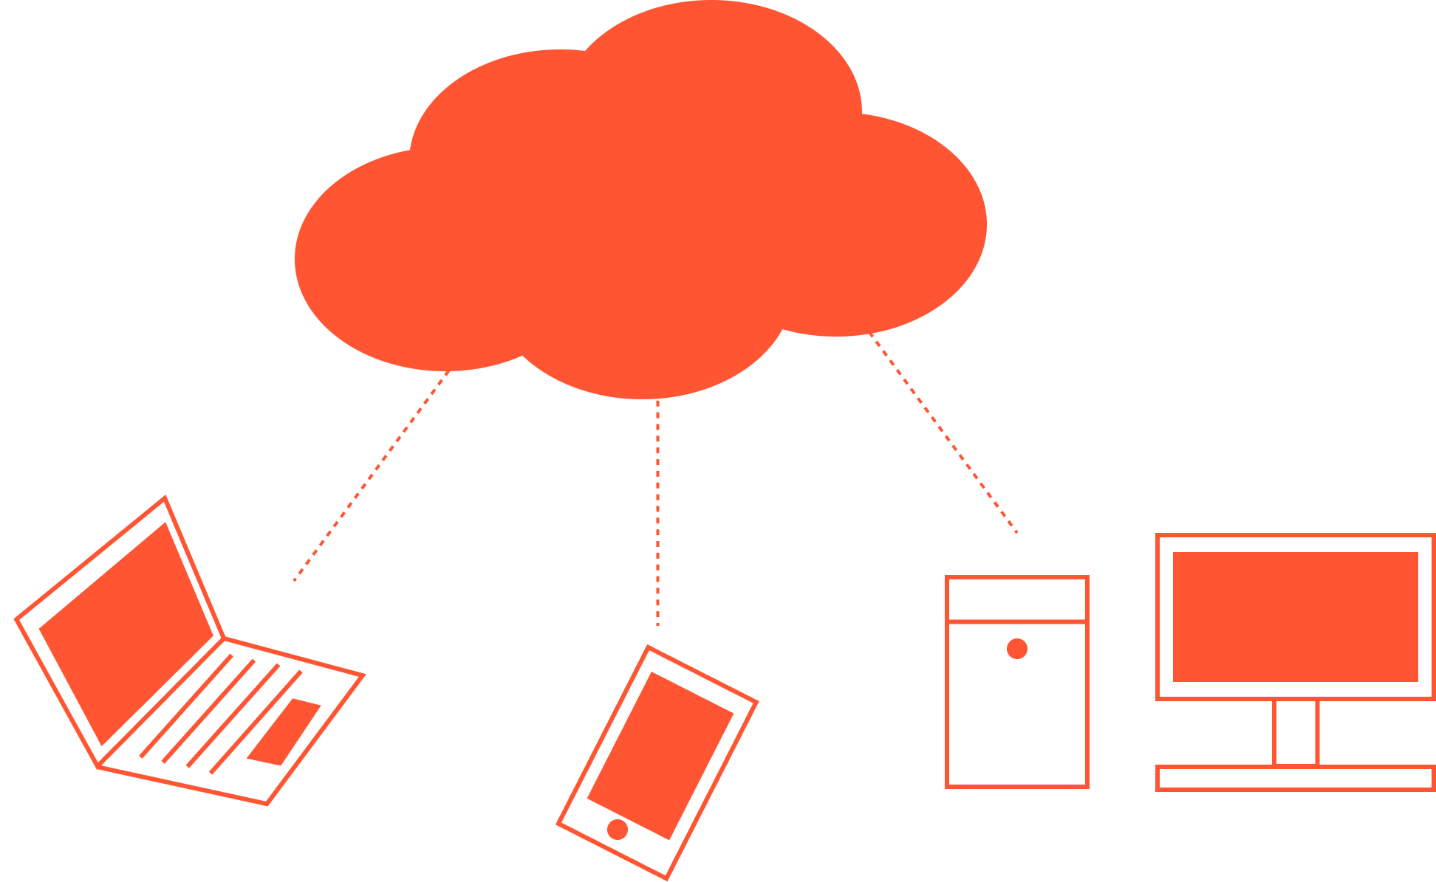
ХАРАКТЕРИСТИКИ
Broad network access — доступ по сети

Slide 7
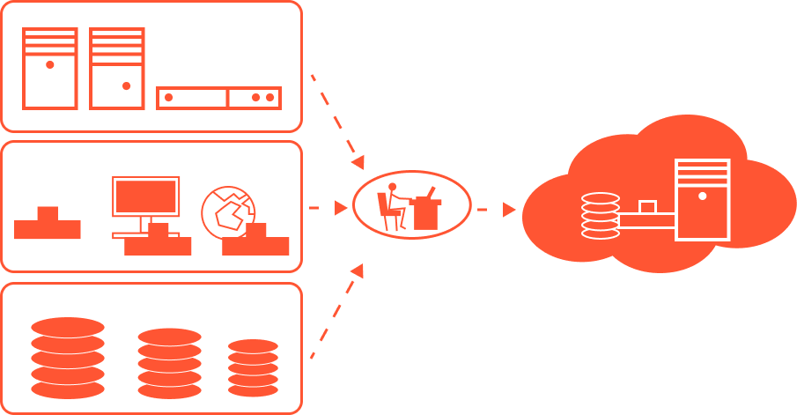
ХАРАКТЕРИСТИКИ
Resource pooling — объединение ресурсов в пулы

Slide 8
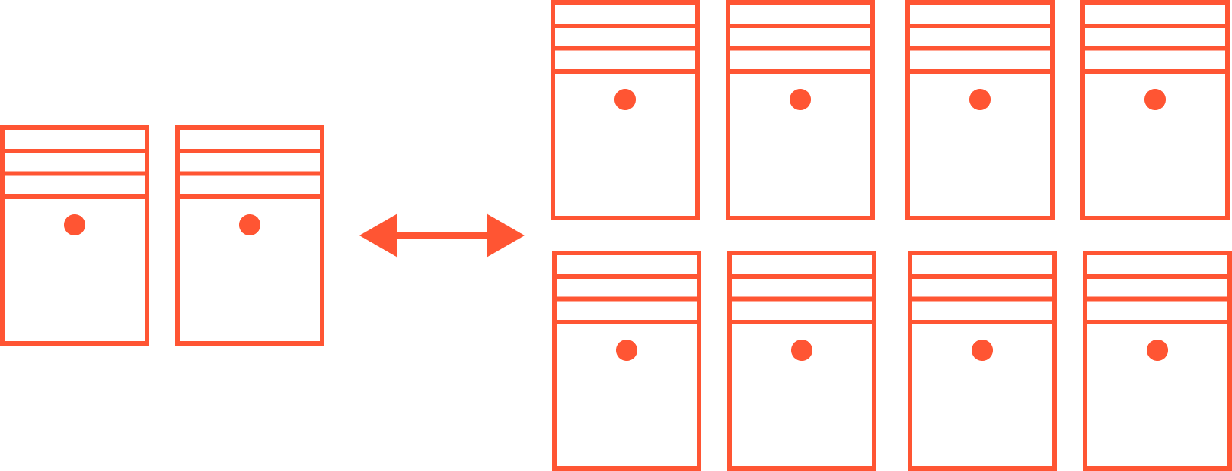
ХАРАКТЕРИСТИКИ
Rapid elasticity — мгновенная эластичность
1 минута

Slide 9

ХАРАКТЕРИСТИКИ
Measured service — измеряемый сервис

Slide 10
МОДЕЛИ РАЗВЕРТЫВАНИЯ
Private cloud — частное облако:
используется одной организацией, разными клиентами/бизнес юнитами внутри организации
закрытый контур

Slide 11
МОДЕЛИ РАЗВЕРТЫВАНИЯ
Community cloud — облако сообщества:
объединение ресурсов нескольких сообществ
чаще всего используется для решения научных задач
самая редкая модель развертывания

Slide 12
МОДЕЛИ РАЗВЕРТЫВАНИЯ
Public cloud — публичное облако:
любой потребитель может получить доступ к ресурсам
самая частая модель развертывания

Slide 13
МОДЕЛИ РАЗВЕРТЫВАНИЯ
Hybrid cloud — гибридное облако:
самый частый кейс — объединение public и private cloud
одна из самых сложных моделей для построения: необходимо совпадение технологий для обеспечения бесшовной миграции нагрузки

Slide 14


МОДЕЛИ ОБСЛУЖИВАНИЯ
Infrastructure as a Service (IaaS) — инфраструктура как сервис
Зона ответственности клиента:
настройки операционной системы и выше
На стороне облачного провайдера:
виртуализация
оборудование
инфраструктура дата-центра

Slide 15
МОДЕЛИ ОБСЛУЖИВАНИЯ
Platform as a Service (PaaS) — платформа как сервис
Зона ответственности клиента:
настройки используемого сервиса
На стороне облачного провайдера:
администрирование ОС
базы данных и ниже

Slide 16
МОДЕЛИ ОБСЛУЖИВАНИЯ
Software as a Service (SaaS) — программное обеспечение как сервис
Зона ответственности клиента:
чаще всего приложение используется как есть, возможно клиенту доступна часть настроек используемого ПО
На стороне облачного провайдера:
администрирование ПО
мониторинг
резервное копирование
администрирование ОС и ниже

Slide 17
МОДЕЛИ ОБСЛУЖИВАНИЯ
ON-PREMISES
HOSTING
IAAS
PAAS
SAAS
Данные
Данные
Данные
Данные
Данные
Приложения
Приложения
Приложения
Приложения
Приложения
Базы данных
Базы данных
Базы данных
Базы данных
Базы данных
Операционная система
Операционная система
Операционная система
Операционная система
Операционная система
Виртуализация
Виртуализация
Виртуализация
Виртуализация
Виртуализация
Физический сервер
Физический сервер
Физический сервер
Физический сервер
Физический сервер
Сети и хранилища
Сети и хранилища
Сети и хранилища
Сети и хранилища
Сети и хранилища
Дата-центр
Дата-центр
Дата-центр
Дата-центр
Дата-центр

